Slide 1
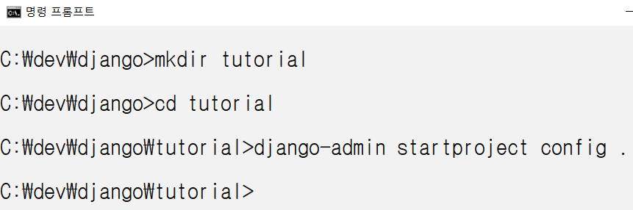
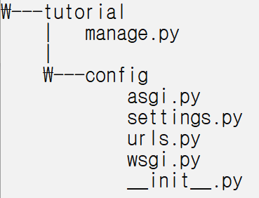
■ 프로젝트 구조 생성
● django-admin startproject [프로젝트명] [생성경로]
● 생성 결과

Slide 2
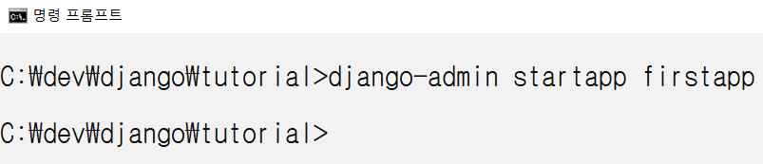
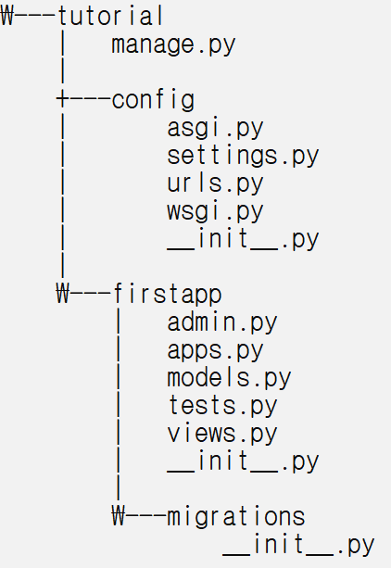
■ App 생성
● django-admin startapp [App명]
● 생성 결과
python manage.py startapp firstapp

Slide 3
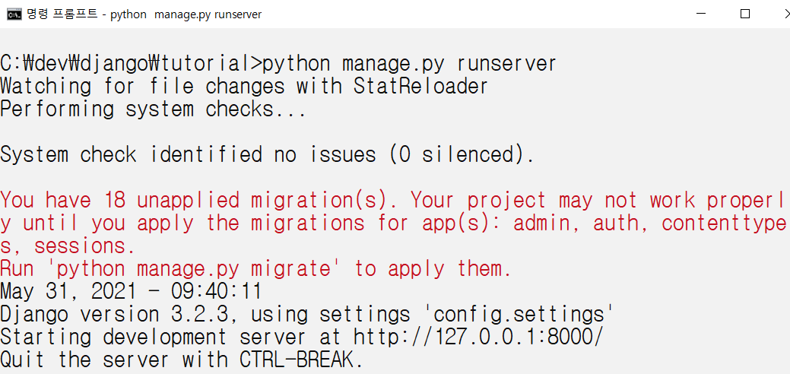
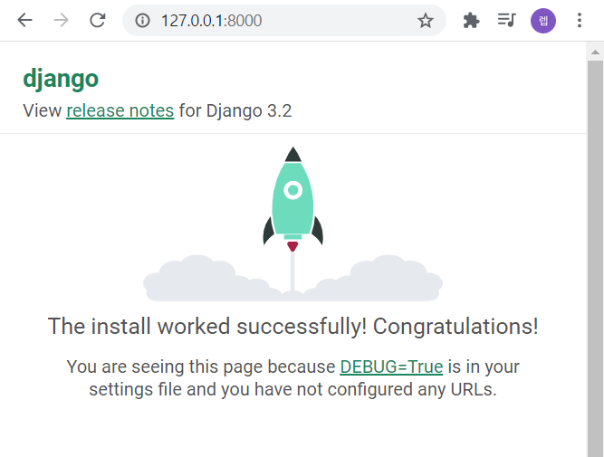
■ 프로젝트 실행
● python manage.py runserver [domain][:][port]

Slide 4
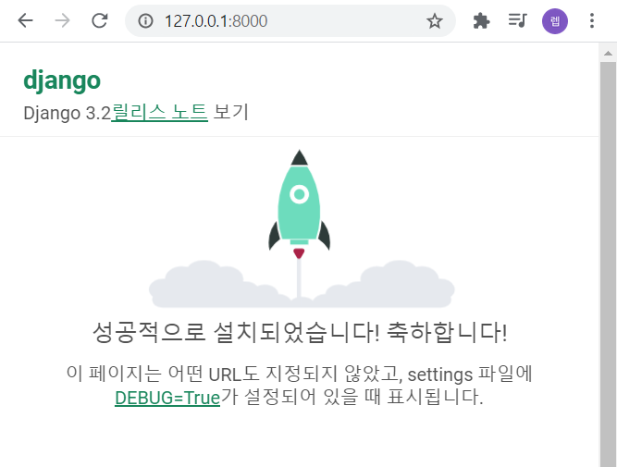
■ 언어 및 시간 설정
● settings.py
LANGUAGE_CODE = 'ko-kr'
# LANGUAGE_CODE = 'en-us'
TIME_ZONE = 'Asia/Seoul'
# TIME_ZONE = 'UTC'

Slide 5
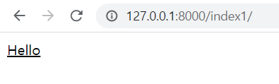
■ 웹페이지 주소 생성
● 사용자의 요청을 받은 후 처리하여 응답 - View
- firstapp/views.py
● 사용자가 요청할 주소 생성 및 View 내의 함수와 연결 - Routing
- config/urls.py
from django.shortcuts import render
from django.http import HttpResponse
def index1(request):
return HttpResponse('<u>Hello</u>')
from django.contrib import admin
from django.urls import path
from firstapp import views
urlpatterns = [
path('admin/', admin.site.urls),
path('index1/', views.index1),
]

Slide 6
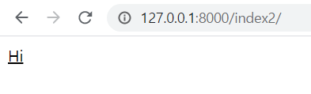
■ 웹페이지 주소 생성
● 사용자의 요청을 받은 후 처리하여 응답 - View
- firstapp/views.py
● 사용자가 요청할 주소 생성 및 View 내의 함수와 연결 - Routing
- config/urls.py
from django.shortcuts import render
from django.http import HttpResponse
def index2(request):
return HttpResponse('<u>Hi</u>')
from django.contrib import admin
from django.urls import path
from firstapp import views
urlpatterns = [
path('admin/', admin.site.urls),
path('index2/', views.index2),
]

Slide 7
■ 웹페이지 주소 생성
● 사용자의 요청을 받은 후 처리하여 응답 - View
- firstapp/views.py
from django.shortcuts import render
from django.http import HttpResponse
def index1(request):
return HttpResponse('<u>Hello</u>')
def index2(request):
return HttpResponse('<u>Hi</u>')
def main(request):
return HttpResponse('<u>Main</u>')

Slide 8
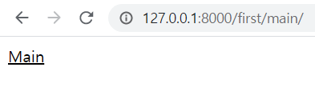
■ 웹페이지 주소 생성
● config/urls.py ➔ firstapp/urls.py
- config/urls.py
- firstapp/urls.py
from django.contrib import admin
from django.urls import path, include
from firstapp import views
urlpatterns = [
path('admin/', admin.site.urls),
path('index1/', views.index1),
path('index2/', views.index2),
path('first/', include('firstapp.urls')),
]
from django.urls import path
from . import views
urlpatterns = [
path('main/', views.main),
]

Slide 9
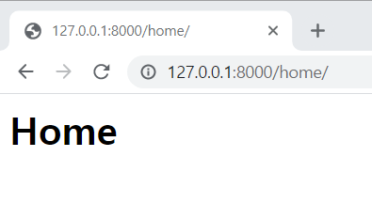
■ 연습문제
● home 주소 생성하기
- 요구사항 1) : 127.0.0.1:8000/home/ 주소 생성
- 요구사항 2) : tutorial/config/urls.py 파일 사용
- 요구사항 3) : tutorial/config/views.py 파일 사용

Slide 10
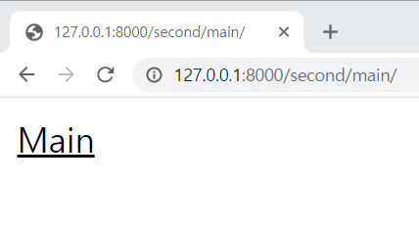
■ 연습문제
● secondapp 앱 생성하기
- 요구사항 1) : 127.0.0.1:8000/second/main/ 주소 생성
- 요구사항 2) : tutorial/secondapp/urls.py 파일 사용
- 요구사항 3) : tutorial/secondapp/views.py 파일 사용

Slide 11
■ 데이터베이스 활용
● 데이터베이스에 생성(또는 조회) 될 테이블 내용 작성 - Model
- firstapp/models.py
- config/settings.py
from django.db import models
class Curriculum(models.Model):
name = models.CharField(max_length=255)
INSTALLED_APPS = [
'firstapp',
'django.contrib.admin',
'django.contrib.auth',
'django.contrib.contenttypes',
'django.contrib.sessions',
'django.contrib.messages',
'django.contrib.staticfiles',
]
프로젝트에 사용될 App명 등록, 목록의 상단에 입력 (가끔 static 오류 발생)

Slide 12
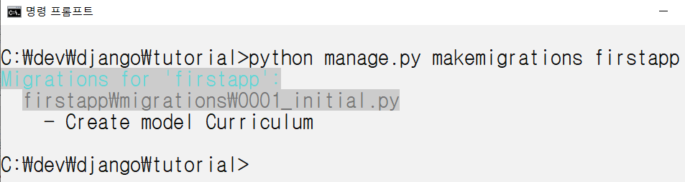
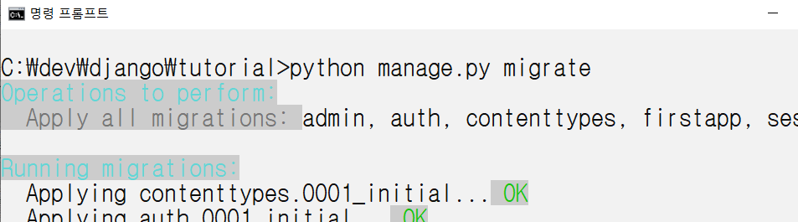
■ 데이터베이스 활용
● Model 적용
- python manage.py makemigrations [app명]
- python manage.py migrate
데이터베이스에 적용될 내용 정리
데이터베이스에 적용

Slide 13
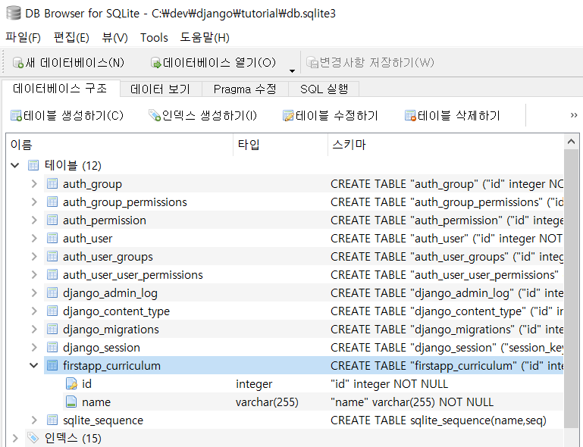
■ 데이터베이스 활용
● Model 적용
- 적용 결과

Slide 14
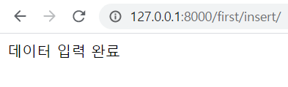
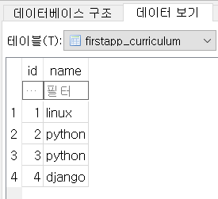
■ 데이터베이스 활용
● Model을 활용한 데이터 입력
- firstapp/views.py
- firstapp/urls.py
from .models import Curriculum
def insert(request):
# 1-linux 입력
Curriculum.objects.create(name='linux')
# 2-python 입력
c = Curriculum(name='python')
c.save()
# 3-html/css/js 입력
Curriculum(name='python').save()
# 4-django 입력
Curriculum(name='django').save()
return HttpResponse('데이터 입력 완료')
urlpatterns = [
path('main/', views.main),
path('insert/', views.insert),
]

Slide 15
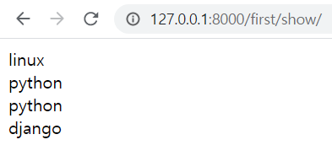
■ 데이터베이스 활용
● Model을 활용한 데이터 조회
- firstapp/views.py
- firstapp/urls.py
def show(request):
curriculum = Curriculum.objects.all()
result = ''
for c in curriculum:
result += c.name + '<br>'
return HttpResponse(result)
urlpatterns = [
path('main/', views.main),
path('insert/', views.insert),
path('show/', views.show),
]

Slide 16
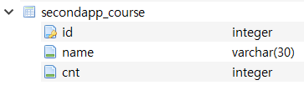
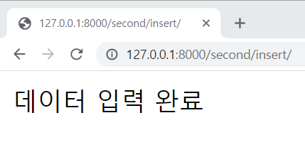
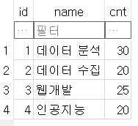
■ 연습문제
● Course 모델 생성하기
- 요구사항 1) : Course 모델 클래스 작성
- 요구사항 2) : name (CharField-최대길이30), cnt (IntegerField)
● Course 모델을 사용하여 데이터 입력하기
- 요구사항 1) : 127.0.0.1:8000/second/insert/ 주소 생성
- 요구사항 2) : 1)의 주소로 접속할 때 아래와 같이 4개의 데이터 입력

Slide 17
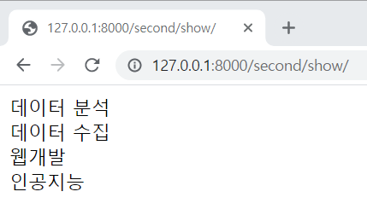
■ 연습문제
● Course 모델을 사용하여 데이터 조회하기
- 요구사항 1) : 127.0.0.1:8000/second/show/ 주소 생성
- 요구사항 2) : 1)의 주소로 접속할 때 아래와 같이 데이터 출력

Slide 18
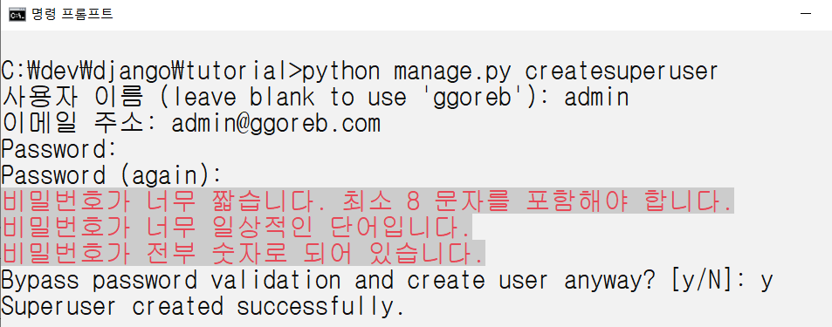
■ 관리자 기능 활용
● 관리자 정보 등록
- python manage.py createsuperuser
비밀번호는 입력된 문자가 보이지 않음

Slide 19
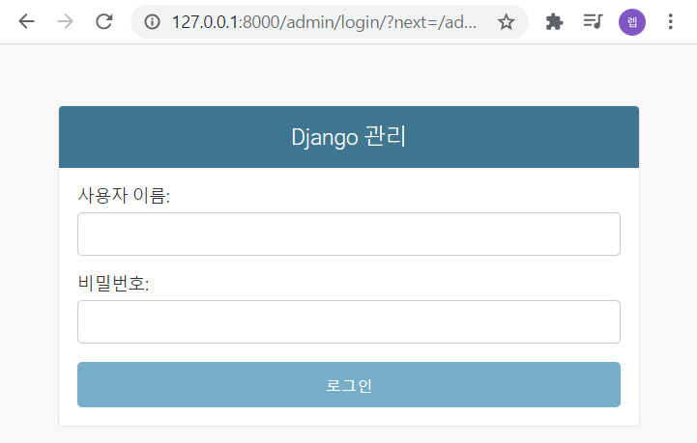
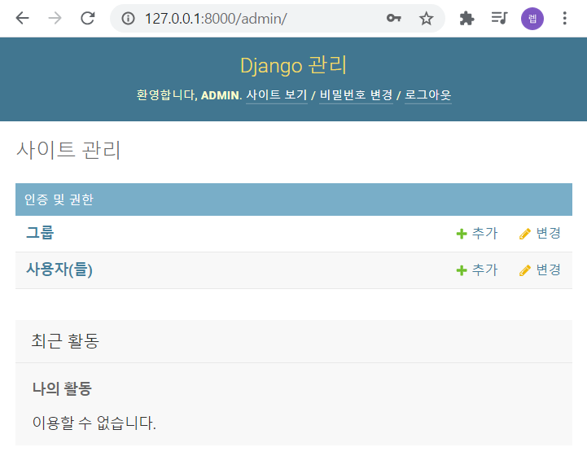
■ 관리자 기능 활용
● 관리자 사이트
- http://127.0.0.1:8000/admin

Slide 20
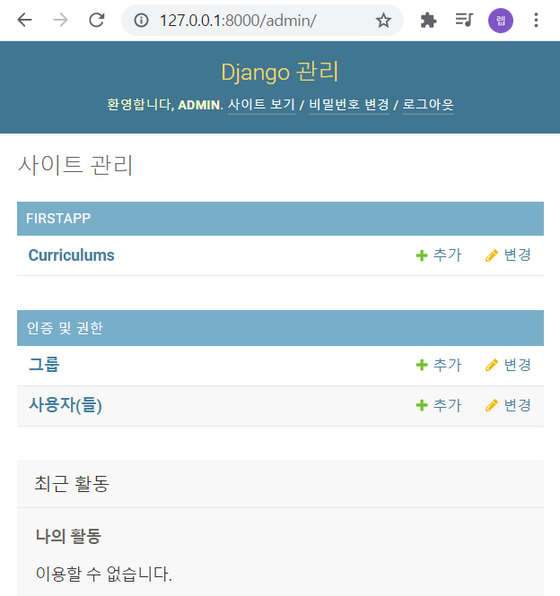
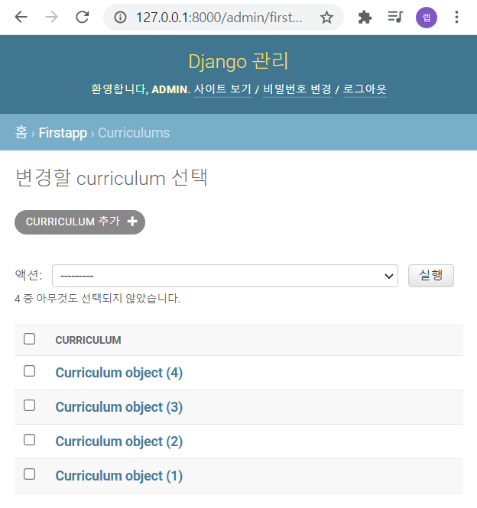
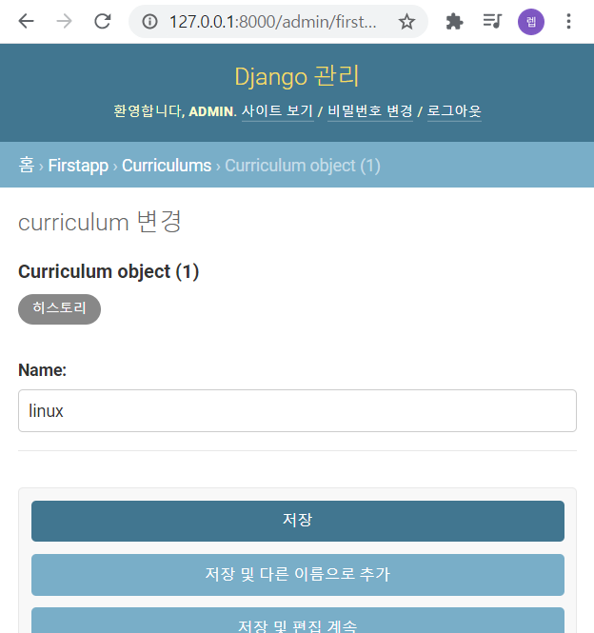
■ 관리자 기능 활용
● 관리자 사이트에서 데이터를 제어 할 수 있도록 등록
- firstapp/admin.py
from django.contrib import admin
from .models import Curriculum
admin.site.register(Curriculum)

Slide 21
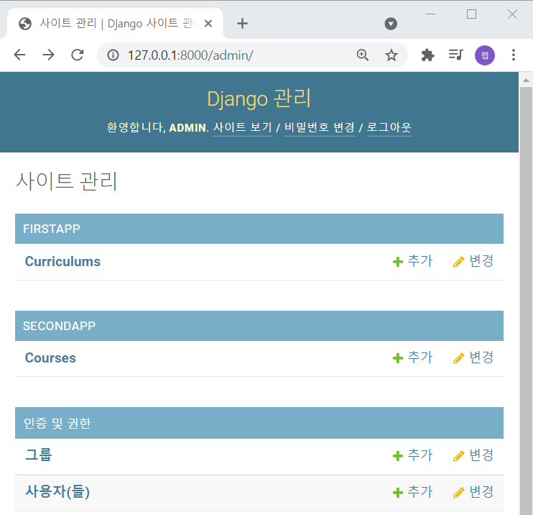
■ 연습문제
● 관리자 사이트에서 secondapp의 Course 모델 데이터를 관리할 수 있도록
등록하기

Slide 22
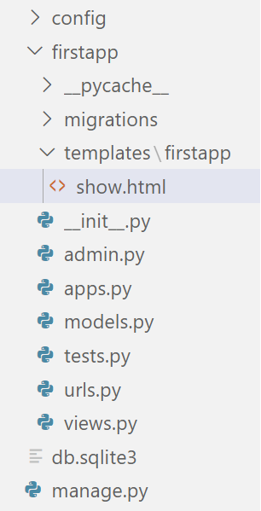
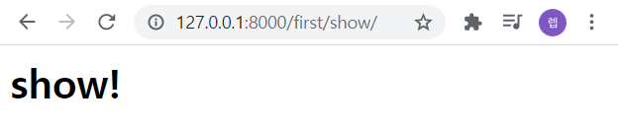
■ Template 활용
● 사용자에게 보여주는 응답 결과 파일 사용 - Template
- firstapp/templates/firstapp/show.html
- firstapp/views.py
<body>
<h1>show!</h1>
</body>
def show(request):
# curriculum = Curriculum.objects.all()
# result = ''
# for c in curriculum:
# result += c.name + '<br>'
# return HttpResponse(result)
return render(request, 'firstapp/show.html', {})

Slide 23
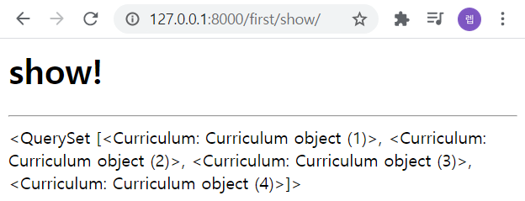
■ Template 활용
● 사용자에게 보여주는 응답 결과 파일 사용 - Template
- firstapp/templates/firstapp/show.html
- firstapp/views.py
<body>
<h1>show!</h1>
<hr>
{{ data }}
</body>
def show(request):
curriculum = Curriculum.objects.all()
return render(
request, 'firstapp/show.html',
{ 'data': curriculum }
)

Slide 24
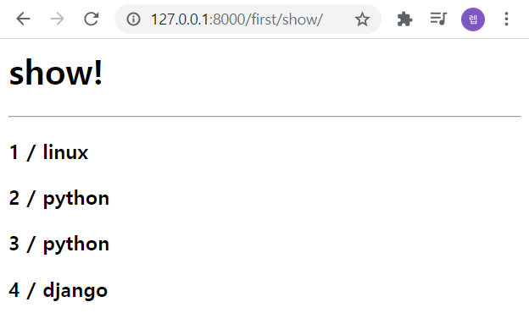
■ Template 활용
● 사용자에게 보여주는 응답 결과 파일 사용 - Template
- firstapp/templates/firstapp/show.html
<body>
<h1>show!</h1>
<hr>
{% for item in data %}
<h3>{{ item.id }} / {{ item.name }}</h3>
{% endfor %}
</body>

Slide 25
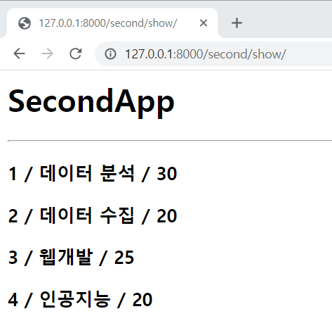
■ 연습문제
● Course 모델의 데이터를 Templates를 사용하여 데이터 출력하기
- 요구사항 1) : 127.0.0.1:8000/second/show/ 주소 사용
- 요구사항 2) : secondapp/templates/secondapp/show.html
- 요구사항 3) : 1)의 주소로 접속할 때 아래와 같이 데이터 출력

Slide 26
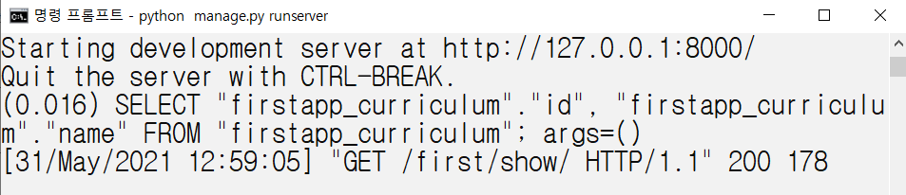
■ 데이터베이스 설정 (MySQL 사용 시)
● 필요한 모듈 설치 : pip install mysqlclient
● 데이터베이스 정보 입력 및 SQL 로그 출력
- config/settings.py
DATABASES = {
'default': {
'ENGINE': 'django.db.backends.mysql',
'NAME': 'django',
'USER': 'root',
'PASSWORD': '1234',
'HOST': 'localhost',
'PORT': 3306
}
}
LOGGING = {
'version': 1,
'disable_existing_loggers': False,
'handlers': {
'console': {
'level': 'DEBUG',
'class': 'logging.StreamHandler',
}
},
'loggers': {
'django.db.backends': {
'handlers': ['console'],
'level': 'DEBUG',
},
}
}

